Slide 1
WebRTC 를 이용한 양방향 화상 통신 프론트앤드 개발 및 시그널서버개발 - #3
2018.01
백지훈
jhbaik@moberan.com
이 문서는 나눔글꼴로 작성되었습니다. 설치하기

Slide 2
강의소개
1.1 강의소개
2 / 14
3일차 :
RTCPeerConnection API 소개.
OFFER-ANSWER Model
SDP (Session Description Protocol)
ICE (Interactive connectivity establishment)
SignalServer 없이 P2P로 1:1 통신 제작

Slide 3
강의소개
1.1 강의소개
3 / 14

Slide 4
개발환경
개발환경
4 / 14
언어
HTML
JAVASCRIPT
개발툴
마음대로
권장 -> VS Code
실행환경
Chrome (권장) + WS for Chrome
Github Pages
Why? = Because We need HTTPS.
Github 가입
Id.github.io 레파지토리 생성
GithubDesktop 설치 (https://desktop.github.com/)

Slide 5
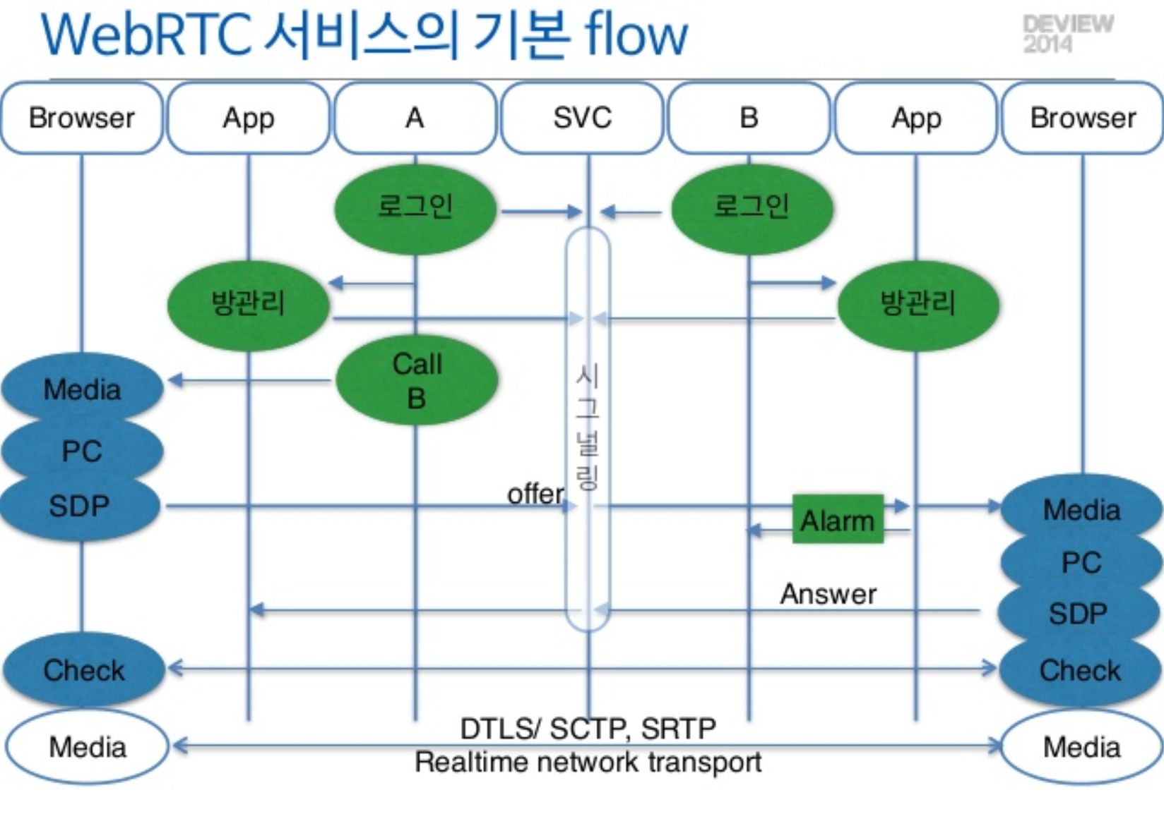

Slide 6
Without Signal Server

Slide 7
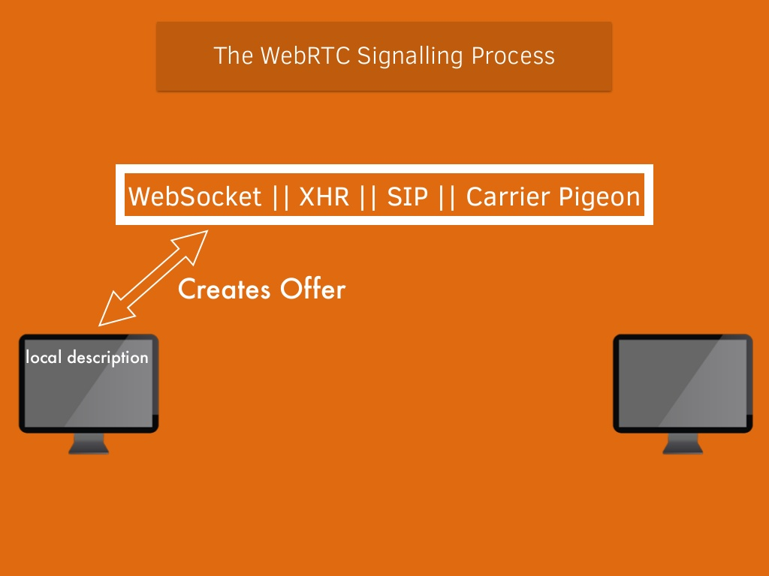

Slide 8
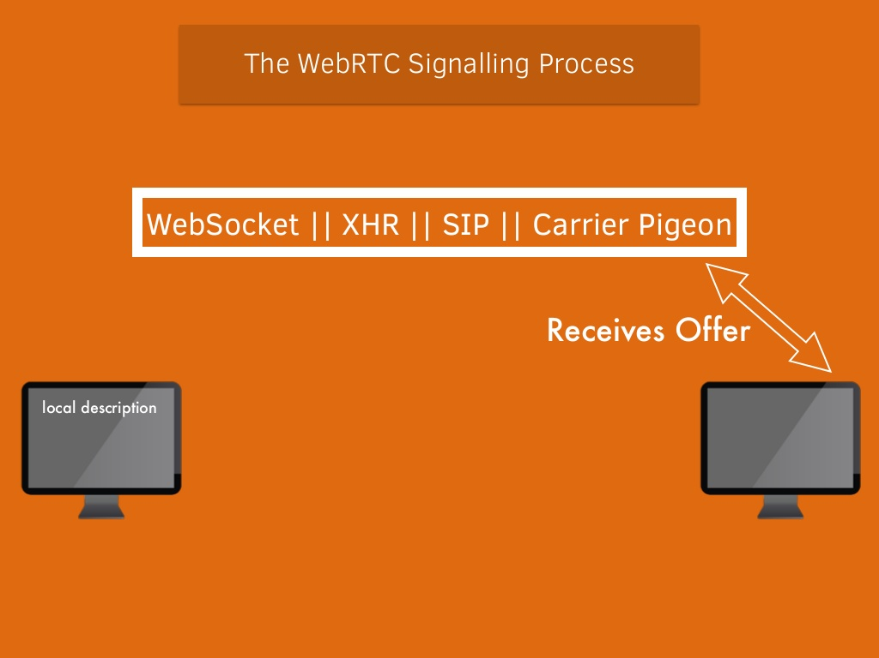

Slide 9
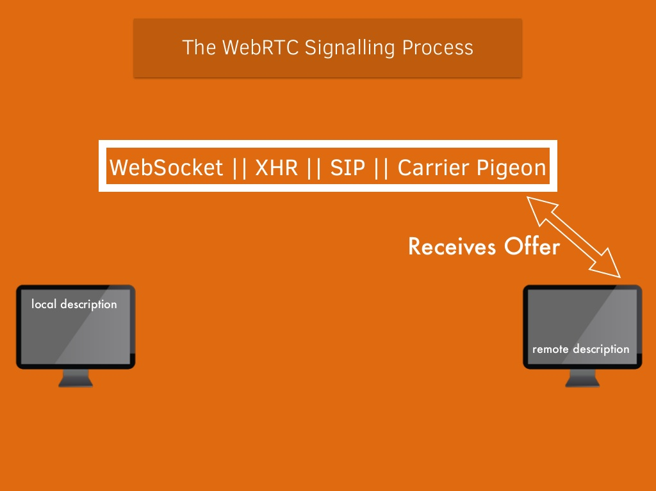

Slide 10
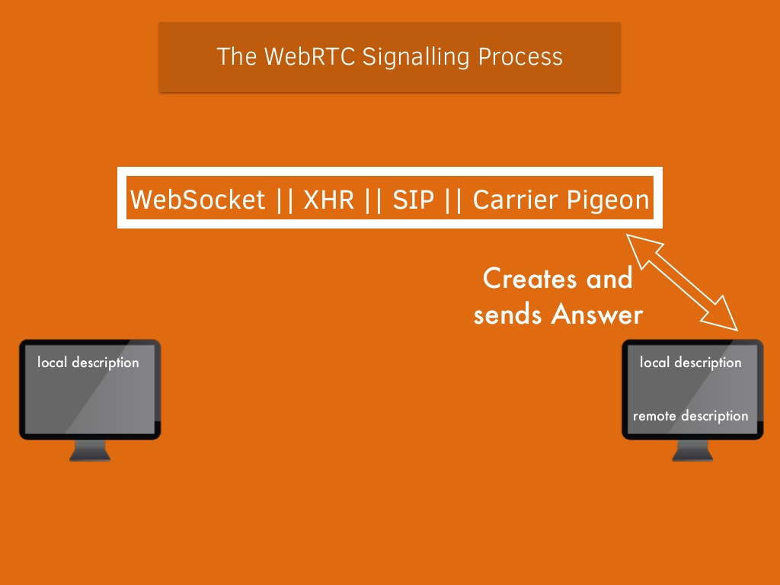

Slide 11
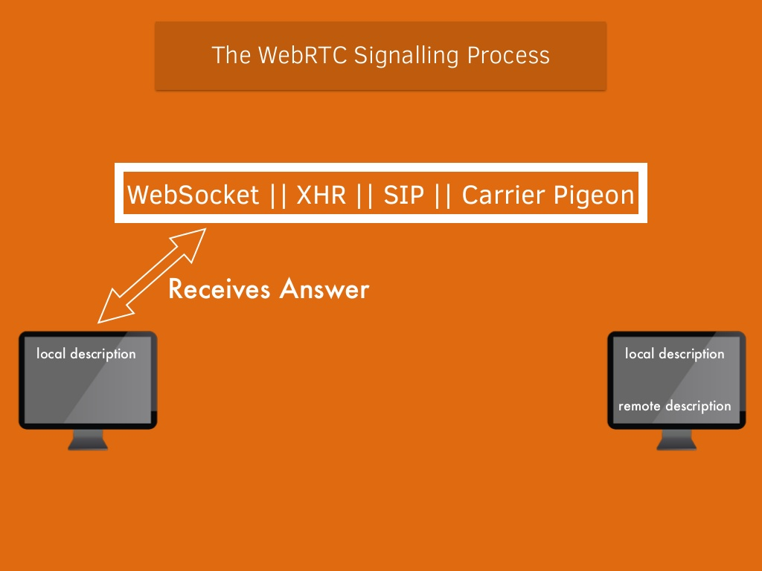

Slide 12
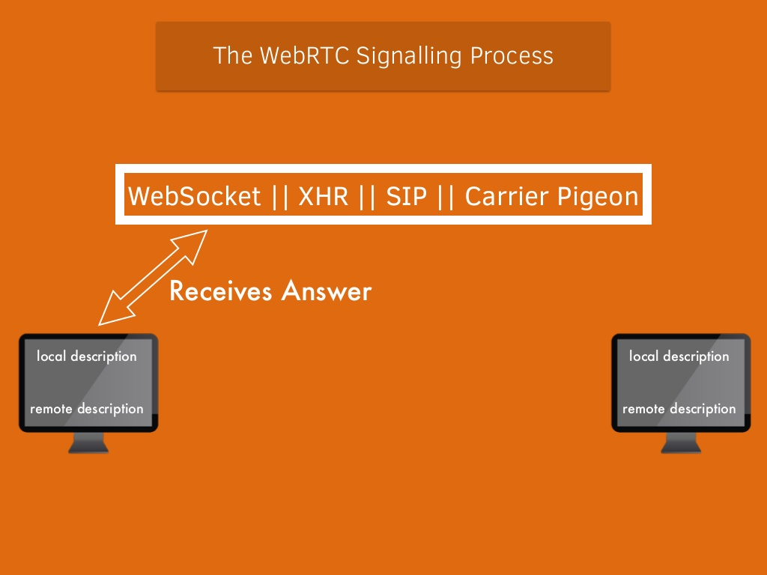

Slide 13
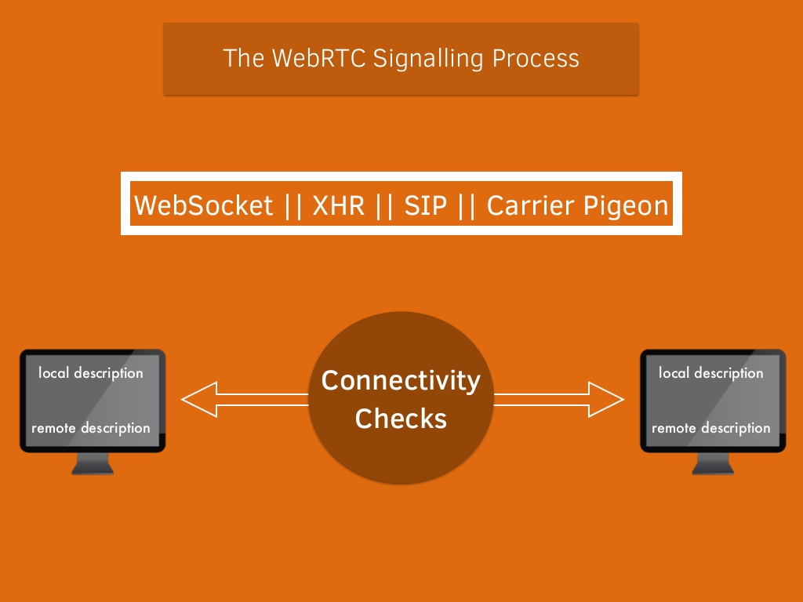

Slide 14
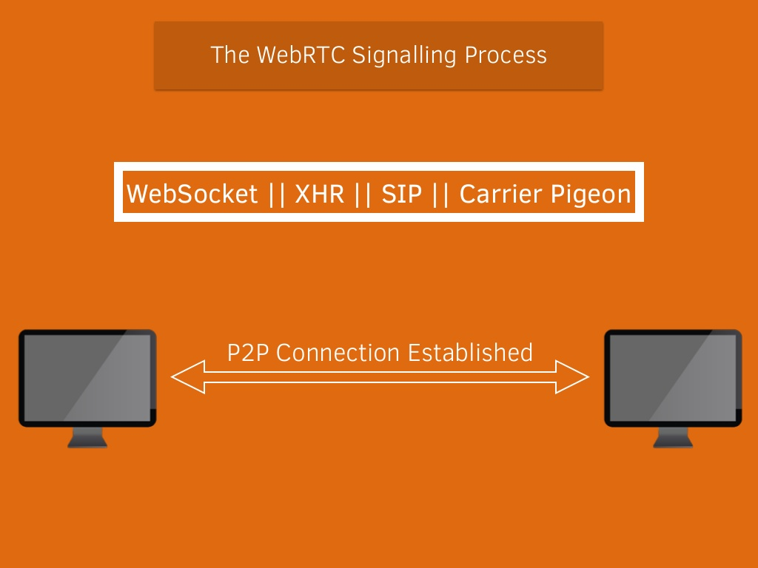

Slide 15
ICE (Interactive Communication Establishment)
ICE는 NAT를 뚫고 피어들을 연결하기 위한 offer/answer 모델 프레임워크로, 각 call의 최적의 경로를 찾는 역할을 합니다.
ICE가 경로를 선택할 때에는
NAT가 없는 네트워크를 통한 다이렉트 연결,
STUN으로 연결,
앞선 방법으로 연결되지 않는 경우 TURN을 통한 연결
순으로 시도하고, 각 피어들은 이러한 3가지 종류의 후보들 중 하나로 P2P 연결을 진행합니다.
ICE Candidate
a=candidate:620969918 1 udp 2122260223 192.168.0.25 59347 typ host generation 0 network-id 1 network-cost 10
a=candidate:3541255786 1 udp 1686052607 183.91.204.152 59347 typ srflx raddr 192.168.0.25 rport 59347 generation 0 network-id 1 network-cost 10
a=candidate:1137749551 1 udp 41885439 183.102.177.xx 52483 typ relay raddr 183.91.204.152 rport 59347 generation 0 network-id 1 network-cost 10
a=candidate:1803600718 1 tcp 1518280447 192.168.0.25 9 typ host tcptype active generation 0 network-id 1 network-cost 10

Slide 16
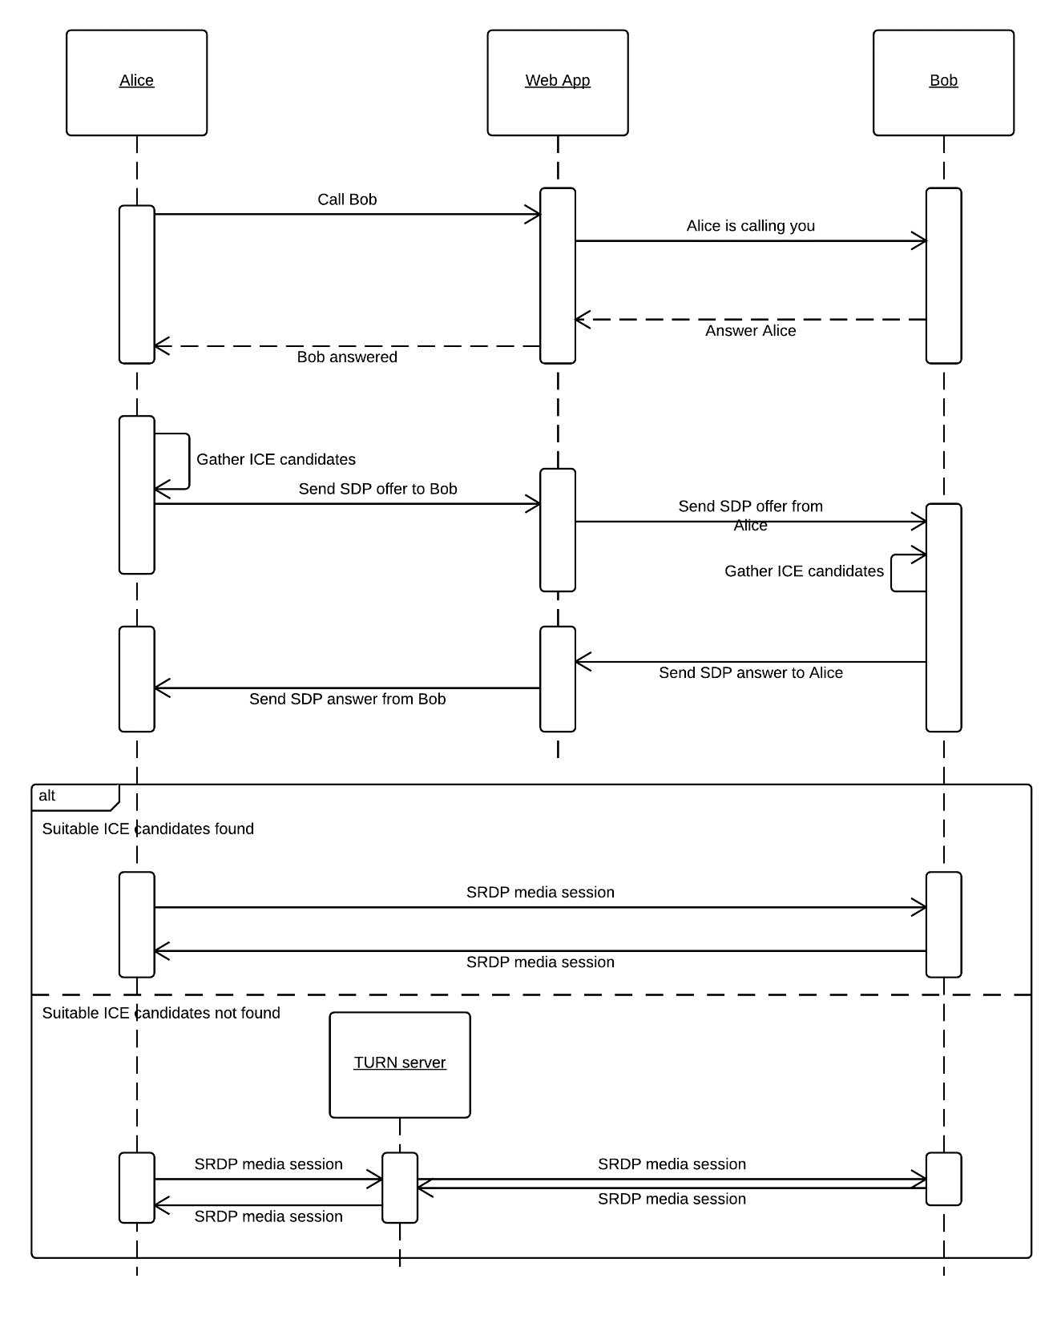

Slide 17
Without Signal Server

Slide 18
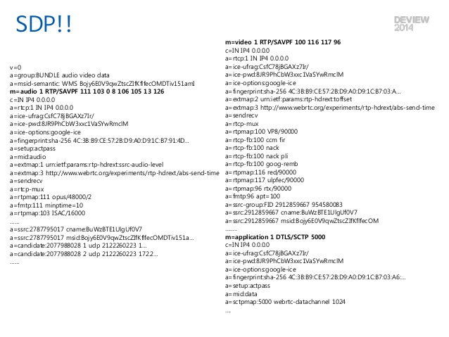
SDP (Session Description Protocol)
2.2 SDP^{Session Description Protocol}
통신을 열고 닫는데 사용되는 세션 컨트롤 메시지들,
에러 메시지들,
코덱이나 코덱 설정,
대역폭,
미디어 타입과 같은 미디어 메타 데이터,
보안 연결을 수립하기 위해 사용되는 key 데이터,
호스트의 IP 주소와 포트같은 네트워크 데이터

Slide 19
SDP 상세 설명
v=0
: SDP의 현재 버전을 일컫는다. 곧 SDP 프로토콜 버전이다.
o=- 6137031273746274589 2 IN IP4 127.0.0.1
SDP를 생성한 Peer의 식별자. 순서는 아래와 같다.
user name(생략됨), session id, session version, network type, address type, unicast address 순이다.
user name 이 - 으로 생략되었지만 문자열 파싱을 통해 어플리케이션에서 user name 을 추가할 수 있다. 이를 추가하면 아래와 같다
o=Jack 6137031273746274589 2 IN IP4 127.0.0.1
s=-
세션 네임이지만 별도의 세션 네임은 생략되었다.
세션 네임이 생략되었지만 어플리케이션에서 이를 추가할 수 있다.
t=0 0
세션이 활성화 되었을 시간을 의미한다. 각각 start time 과 end time 이다. 0 0 은 고정 세션을 의미한다. 이는 세션 만료 없이 영구적임을 의미한다.
a=group:BUNDLE audio video data
번들 그룹핑은 SDP 내에 있는 미디어 라인들간에 관계를 형성 한다.
예를 들어 audio video 라고 기술되어 있다면, 이는 datachannel없이 audio와 video 에 관한 라인들만 있음을 의미한다.
즉 audio, video만 사용됨을 의미한다.

Slide 20
SDP 상세 설명
m=audio 9 UDP/TLS/RTP/SAVPF 111 103 104 9 0 8 126
m 은 미디어라인을 의미한다. 이는 오디오 스트림에 관한 속성들에 대한 정보들을 가지고 있다. 순서는 아래와 같다
미디어 타입 (audio) 포트 번호 (9) 프로토콜이다 (UDP/TLS/RTP/SAVPF) 미디어 형식(코덱)을 가르키는 프로파일 번호
Peer 간의 협상과정에서 앞에 있는 프로파일 번호를 순서대로 적용.
예를 들어 111번에 해당하는 코덱이 상호간에 가능한지 확인하고 가능하지 않다면 103번으로 넘어간다.
c=IN IP4 0.0.0.0
c 는 실시간 트래픽을 보내고 받을 IP를 제공합니다. 그러나 ICE 에서 이미 IP 가 제공 되고 있으므로 c 라인의 IP 는 사용되지 않는다.
a=rtcp:9 IN IP4 0.0.0.0
이 행은 RTCP에 사용될 IP 및 포트를 지정합니다. RTCP multiplex가 지원되므로 SRTP와 동일한 포트입니다.
a=ice-ufrag:eWXl
a=ice-pwd:57FcQfoChjtjaMlHOlp6TPGE
ICE Parameter 이다.
ICE candidate 가 교환되면, 서로를 확인하는 프로세스가 시작된다.
ice-ufgra 과 ice-pwd는 해당 프로세스에 사용되어 세션과 관련되지 않는 잠재적인 공격을 받지 않도록 한다.
a=fingerprint:sha-256 EB:E1:55:0E:41:99:0C:C0:CC:C8:43:9B:99:11:F9:A1:4D:77:5C:A1:BF:70:78:B0:19:30:04:D8:D3:11:DC:0D
DTLS Parameters 이다.
DTLS-SRTP 협상에 사용되는 인증서의 해시 함수 (이 경우 sha-256 사용)의 결과이다.
a=setup:actpass
DTLS Parameters 이다.
이 매개 변수는 Peer가 DTLS 협상을 시작하는 서버 또는 클라이언트가 될 수 있음을 의미합니다. RFC4145에 의해 정의 되었으며 RFC4572에 의해 업데이트되었습니다.

Slide 21
SDP 상세 설명
a=mid:audio
BUNDLE 행에 사용되는 식별자이다.
b=AS:32
이는 기본으로 검출되는 SDP의 내용이 아니라, 어플리케이션에서 추가한 속성이다.
available send 의 약자로 전송 가능한 최대 밴드위드스를 뜻한다.
오디오에 대해 32 kb/s로 최대 밴드위드스를 설정한다는 의미이다.
a=sendrecv
미디어의 방향을 표시한다.
SDP 를 생성할 때 사용하는 createOffer, createAnswer 함수의 option 지정을 통해 sendonly, recvonly 형태로 변경할 수 있다.
MCU 서버를 연결한다든지 혹은 일반적인 서비스 형태가 아닌 경우, 이를 sendonly, recvonly 형태로 선언해야하는 경우도 존재한다.
a=rtpmap:111 opus/48000/2
opus 코덱에 관한 기술이다
프로파일 번호는 111 이며 48000Hz의 샘플링 주기를 가지며 2채널을 사용한다.
프로파일 번호는 m 미디어라인에서 사용되는 프로파일 번호와 일치한다.
a=rtpmap:103 ISAC/16000
a=rtpmap:104 ISAC/32000
각각 ISAC 코덱의 16000Hz 샘플링주기, 32000Hz 샘플링 주기를 뜻한다.

Slide 22
SDP 상세 설명
m=video 9 UDP/TLS/RTP/SAVPF 100 101 107 116 117 96 97 99 98
m 은 미디어라인을 의미한다. 이는 비디오 스트림에 관한 속성들에 대한 정보들을 가지고 있다.
순서는 오디오와 같다.
m=application 9 DTLS/SCTP 5000
m 은 미디어라인을 의미한다. 이는 데이터 스트림에 관한 속성들에 대한 정보들을 가지고 있다.
순서는 오디오와 같다.

Slide 23
PeerConnection 설정에 따른 SDP 비교
RTCPeerConnection
23 / 14
1. Without STUN and TURN
a=candidate:620969918 1 udp 2122260223 192.168.0.25 57608 typ host generation 0 network-id 1 network-cost 10
a=candidate:1803600718 1 tcp 1518280447 192.168.0.25 9 typ host tcptype active generation 0 network-id 1 network-cost 10
2. With STUN Only
a=candidate:620969918 1 udp 2122260223 192.168.0.25 65280 typ host generation 0 network-id 1 network-cost 10
a=candidate:3541255786 1 udp 1686052607 183.91.204.xx 65280 typ srflx raddr 192.168.0.25 rport 65280 generation 0 network-id 1 network-cost 10
a=candidate:1803600718 1 tcp 1518280447 192.168.0.25 9 typ host tcptype active generation 0 network-id 1 network-cost 10
3. With STUN and TURN (183.102.177.xx)
a=candidate:620969918 1 udp 2122260223 192.168.0.25 59347 typ host generation 0 network-id 1 network-cost 10
a=candidate:3541255786 1 udp 1686052607 183.91.204.152 59347 typ srflx raddr 192.168.0.25 rport 59347 generation 0 network-id 1 network-cost 10
a=candidate:1137749551 1 udp 41885439 183.102.177.xx 52483 typ relay raddr 183.91.204.152 rport 59347 generation 0 network-id 1 network-cost 10
a=candidate:1803600718 1 tcp 1518280447 192.168.0.25 9 typ host tcptype active generation 0 network-id 1 network-cost 10

Slide 24
WebRTC API
MediaStream (getUserMedia)
24 / 14
Main Feature
getUserMedia
비디오와 오디오 스트림 얻기
RTCPeerConnection
Peer to Peer 비디오 오디오 통신
RTCDataChannel
Peer to Peer 실시간 데이터 통신

Slide 25
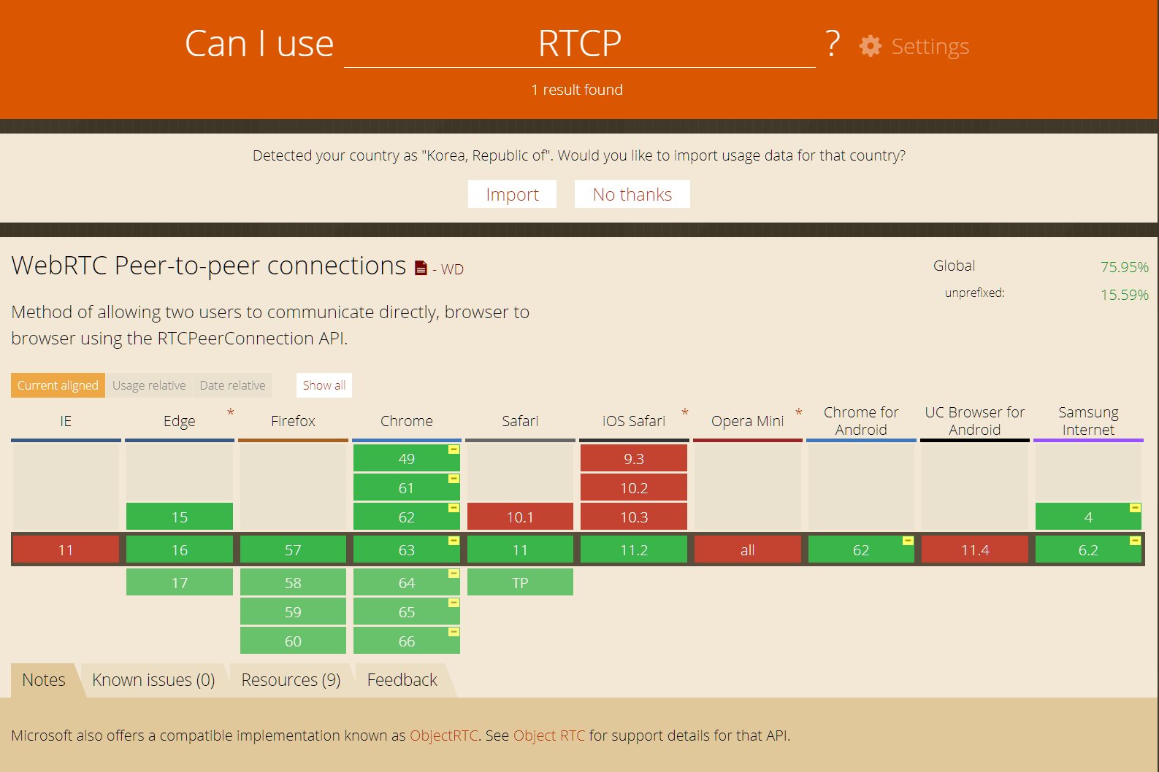
브라우저 지원 상황
MediaStream (getUserMedia)
25 / 14
https://caniuse.com/#search=RTCPeer

Slide 26
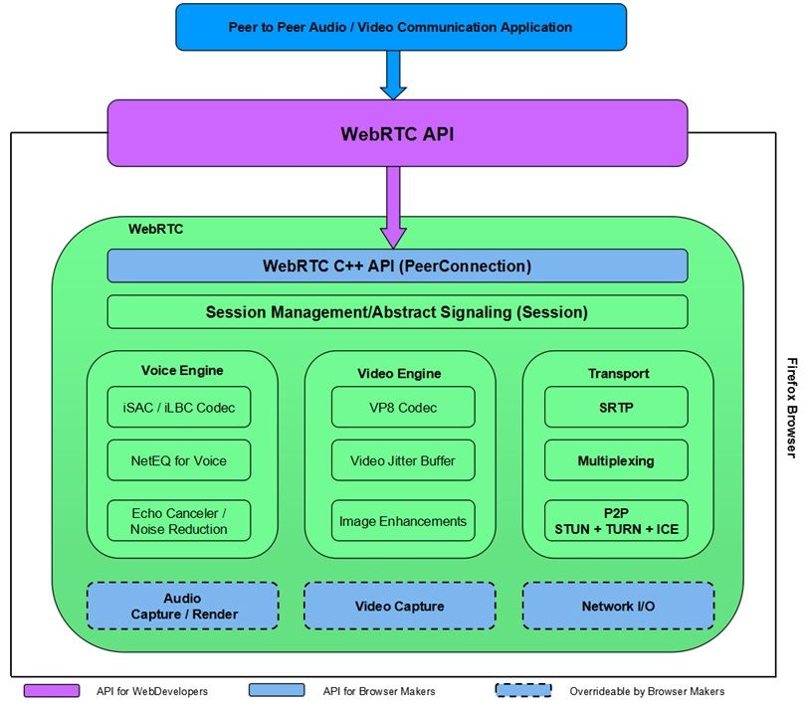
RTCPeerConnection
RTCPeerConnection
26 / 14
RTCPeerConnection은 P2P 간에 스트림을 안정적이고 최적화된 환경으로 동작할 수 있도록 지원하는 API

Slide 27
RTCPeerConnection
RTCPeerConnection
27 / 14
var cfg = {
iceTransportPolicy: "all", // set to "relay" to force TURN.
iceServers: [
]
};
cfg.iceServers.push({urls: "stun:stun.l.google.com:19302"});
/*
// Add turn server
cfg.iceServers.push({
urls: "turn:xxx.xxx.xxx.xxx",
username: “id", credential: “pwd"
});
*/
local_peer = new RTCPeerConnection(cfg);
local_peer.onicecandidate = function (evt) {
onIceCandidate(local_peer, evt);
};
local_peer.ontrack = cbGotRemoteStream;
localstream.getTracks().forEach(function (track) {
local_peer.addTrack(
track,
localstream
);
}
);

Slide 28
Caller
Callee
function onOffer() {
var offerOptions = {
offerToReceiveAudio: 1,
offerToReceiveVideo: 1
};
local_peer.createOffer(
offerOptions
).then(
cbCreateOfferSuccess,
cbCreateOfferError
);
}
function cbCreateOfferSuccess(desc) {
local_peer.setLocalDescription(desc).then(
cbSetLocalDescriptionSuccess,
cbSetLocalDescriptionError
);
}
function receiveAnswer(sdpString) {
var descObject = {
type: 'pranswer',
sdp: sdpString
};
local_peer.setRemoteDescription(descObject);
}
function onReceiveAnswer() {
var sdpString = input_answerDesc.value;
receiveAnswer(sdpString);
}
function onReceiveOffer() {
var sdpString = input_offerDesc.value;
receiveOffer(sdpString);
}
function receiveOffer(sdpString) {
var descObject = {
type: 'offer',
sdp: sdpString
};
local_peer.setRemoteDescription(descObject);
}
function onAnswer() {
createAnswer();
}
function createAnswer() {
local_peer.createAnswer().then(
cbCreateProvisionalAnswerDescription,
cbCreateAnswerError
);
}
function cbCreateProvisionalAnswerDescription(desc) {
console.log('cbCreateProvisionalAnswerDescription');
// Provisional answer, set a=inactive & set sdp type to pranswer.
desc.sdp = desc.sdp.replace(/a=recvonly/g, 'a=inactive');
desc.type = 'pranswer';
local_peer.setLocalDescription(desc).then(
cbSetLocalDescriptionSuccess,
cbSetLocalDescriptionError
);
}

Slide 29
RTCPeerConnection
Syntax
var pc = new RTCPeerConnection([configuration]);
Parameters
configuration Optional
An RTCConfiguration dictionary providing options to configure the new connection.
Return value
A newly-created RTCPeerConnection object, configured as described by configuration, if specified; otherwise, configured to appropriate basic defaults.
많은 property 와 event, method 를 가지고 있다.
참조
https://www.w3.org/TR/webrtc/#rtcpeerconnection-interface
https://developer.Mozilla.org/en-US/docs/Web/API/RTCPeerConnection

Slide 30
RTCConfiguration dictionary
bundlePolicy Optional
Specifies how to handle negotiation of candidates when the remote peer is not compatible with the SDP BUNDLE standard. This must be one of the values from the enum RTCBundlePolicy. If this value isn't included in the dictionary, "balanced" is assumed.
certificates Optional
An Array of objects of type RTCCertificate which are used by the connection for authentication. If this property isn't specified, a set of certificates is generated automatically for each RTCPeerConnection instance. Although only one certificate is used by a given connection, providing certificates for multiple algorithms may improve the odds of successfully connecting in some circumstances. See Using certificates below for additional information.
This configuration option cannot be changed after it is first specified; once the certificates have been set, this property is ignored in future calls to RTCPeerConnection.setConfiguration().
iceCandidatePoolSize Optional
An unsigned 16-bit integer value which specifies the size of the prefetched ICE candidate pool. The default value is 0 (meaning no candidate prefetching will occur). You may find in some cases that connections can be established more quickly by allowing the ICE agent to start fetching ICE candidates before you start trying to connect, so that they're already available for inspection when RTCPeerConnection.setLocalDescription() is called.
Changing the size of the ICE candidate pool may trigger the beginning of ICE gathering.
iceServers Optional
An array of RTCIceServer objects, each describing one server which may be used by the ICE agent; these are typically STUN and/or TURN servers. If this isn't specified, the ICE agent may choose to use its own ICE servers; otherwise, the connection attempt will be made with no STUN or TURN server available, which limits the connection to local peers.
iceTransportPolicy Optional
The current ICE transport policy; this must be one of the values from the RTCIceTransportPolicy enum. If this isn't specified, "all" is assumed.
peerIdentity Optional
A DOMString which specifies the target peer identity for the RTCPeerConnection. If this value is set (it defaults to null), the RTCPeerConnection will not connect to a remote peer unless it can successfully authenticate with the given name.
rtcpMuxPolicy Optional
The RTCP mux policy to use when gathering ICE candidates, in order to support non-multiplexed RTCP. The value must be one of those from the RTCRtcpMuxPolicy enum. The default is "require"

Slide 31
onicecandidate event
The RTCPeerConnection.onicecandidate property is an EventHandler which specifies a function to be called when the icecandidate event occurs on an RTCPeerConnection instance.
This happens whenever the local ICE agent needs to deliver a message to the other peer through the signaling server.
Notes:
RTCPeerConnection.onicecandidate 속성은 RTCPeerConnection 인스턴스에서 icecandidate 이벤트가 발생할 때 호출 할 함수를 지정하는 EventHandler입니다.
이는 로컬 ICE 에이전트가 신호 서버를 통해 다른 피어에 메시지를 전달해야 할 때마다 발생합니다.

Slide 32
ontrack event
The RTCPeerConnection.ontrack property is an EventHandler which specifies a function to be called when the track event occurs on an RTCPeerConnection interface.
The function receives as input the event object, of type RTCTrackEvent;
this event is sent when a new incoming MediaStreamTrack has been created and associated with an RTCRtpReceiver object which has been added to the set of receivers on connection.
Notes:
RTCPeerConnection.ontrack 속성은 RTCPeerConnection 인터페이스에서 트랙 이벤트가 발생할 때 호출 할 함수를 지정하는 EventHandler입니다.
이 함수는 RTCTrackEvent 유형의 이벤트 객체를 입력으로받습니다.
이 이벤트는 새로운 수신 MediaStreamTrack이 만들어지고 연결시 수신자 세트에 추가 된 RTCRtpReceiver 개체와 연결될 때 전송됩니다.

Slide 33
addTrack()
The RTCPeerConnection method addTrack() adds a new media track to the connection.
The track is added to the set of tracks which will be transmitted to the other peer.
Notes:
RTCPeerConnection 메서드 addTrack ()은 새로운 미디어 트랙을 연결에 추가합니다.
트랙은 다른 피어로 전송 될 트랙 세트에 추가됩니다.

Slide 34
createOffer()
The createOffer() method of the RTCPeerConnection interface initiates the creation of an SDP offer which includes information about any MediaStreamTracks already attached to the WebRTC session, codec and options supported by the browser, and any candidates already gathered by the ICE agent,
for the purpose of being sent over the signaling channel to a potential peer to request a connection or to update the configuration of an existing connection.
Notes:
RTCPeerConnection 인터페이스의 createOffer () 메소드는 이미 WebRTC 세션에 연결된 MediaStreamTracks, 브라우저가 지원하는 코덱 및 옵션 및 ICE 에이전트가 이미 수집 한 모든 후보에 대한 정보가 포함 된 SDP 제안 작성을 시작합니다.
시그널링 채널을 통해 잠재 피어 (peer)에게 보내어 연결을 요청하거나 기존 연결의 구성을 업데이트 할 수 있습니다.

Slide 35
createAnswer()
The createAnswer() method on the RTCPeerConnection interface creates an SDP answer to an offer received from a remote peer during the offer/answer negotiation of a WebRTC connection.
The answer contains information about any media already attached to the session, codecs and options supported by the browser, and any ICE candidates whreiady been gathered.
The answer is delivered to the returned Promise, and should then be sent to the source of the offer to continue the negotiation process.
Notes:
RTCPeerConnection 인터페이스의 createAnswer () 메소드는 WebRTC 연결의 제안 / 응답 협상 중에 원격 피어에서 수신 한 제안에 대한 SDP 응답을 작성합니다.
답변에는 이미 세션에 연결된 모든 미디어에 대한 정보, 브라우저에서 지원하는 코덱 및 옵션 및 수집 된 ICE 응시자가 포함됩니다.
응답은 반환 된 약속에 전달되며, 협상 프로세스를 계속하기 위해 제안의 출처로 보내야합니다.

Slide 36
setLocalDescription()
The RTCPeerConnection.setLocalDescription() method changes the local description associated with the connection.
This description specifies the properties of the local end of the connection, including the media format.
Notes:
RTCPeerConnection.setLocalDescription () 메서드는 연결과 관련된 로컬 설명을 변경합니다.
이 설명은 미디어 형식을 포함하여 연결의 로컬 끝 속성을 지정합니다.

Slide 37
setRemoteDescription()
The RTCPeerConnection.setRemoteDescription() method changes the remote description associated with the connection.
This description specifies the properties of the remote end of the connection, including the media format.
Notes:
RTCPeerConnection.setRemoteDescription () 메서드는 연결과 관련된 원격 설명을 변경합니다.
이 설명은 미디어 형식을 포함하여 연결의 원격 끝의 속성을 지정합니다.

Slide 38
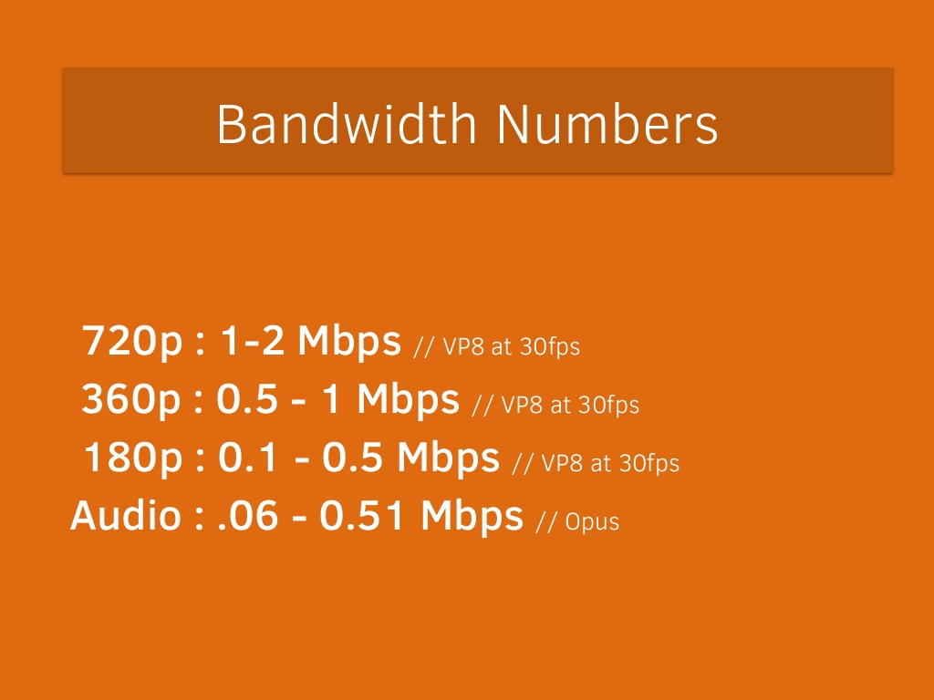

Slide 39
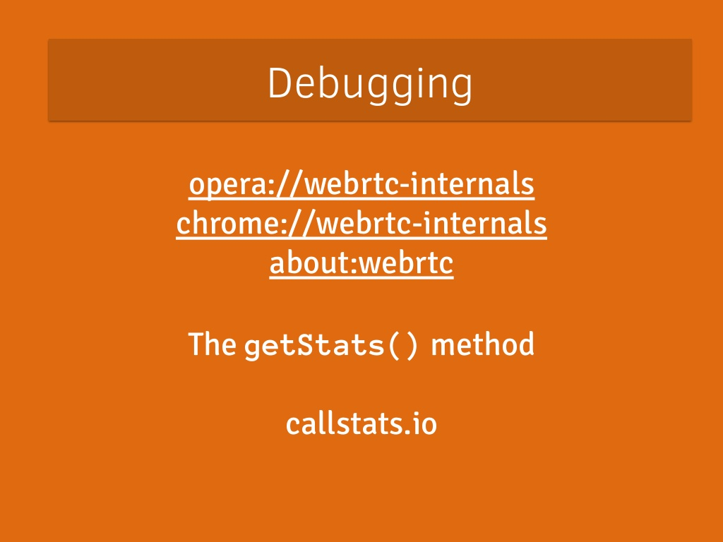

Slide 40
감사합니다
이 문서는 나눔글꼴로 작성되었습니다. 설치하기

